Slide 1

Číslo projektu školy CZ.1.07/1.5.00/34.0963
Číslo a název šablony
klíčové aktivity III/2 Inovace a zkvalitnění výuky prostřednictvím ICT
Číslo materiálu VY_32_INOVACE_ICT_I_S1_07
Popis výukového materiálu
Název: Internet
Autor: Pavel Lintemer
Datum: 2.5.2014
Obor: 65-41-L/01 Gastronomie
Ročník: 1. ročník
Předmět: IKT – Informační a komunikační technologie
Anotace výukového materiálu
1. Materiál je určen pro výuku předmětu IKT a je v souladu s ŠVP.
2. Materiál je prezentován žákům prostřednictvím dataprojektoru na učebně IKT s výkladem včetně názorných ukázek
Cíl: žák se seznámí s vývojem internetu, osvojí základní dovednosti s prohlížečem a provede základní test bezpečného procházení internetu

Slide 2
Internet
HAMISH2K. cs.wikipedia.org [online]. [cit. 22.7.2013]. Dostupný na WWW: http://cs.wikipedia.org/wiki/Soubor:X31_T43_laptop.png
Internet je celosvětový systém navzájem propojených počítačových sítí („síť sítí“), ve kterých mezi sebou počítače komunikují pomocí rodiny protokolů TCP/IP.
Společným cílem všech lidí využívajících Internet je bezproblémová komunikace (výměna dat).
Internet jsou volně propojené počítačové sítě, které spojují jeho jednotlivé síťové uzly. Uzlem může být počítač, ale i specializované zařízení (například router).
Každý počítač připojený k Internetu má v rámci rodiny protokolů TCP/IP svoji IP adresu.
Pro snadnější zapamatování se místo IP adres používají doménová jména, například:
93.185.104.14 = www.sou-stravovani.cz
Použité zdroje:
Wikipedie: Otevřená encyklopedie: Internet [online]. c2013 [citováno 02.05. 2014]. Dostupný z WWW: <http://cs.wikipedia.org/wiki/Internet>

Slide 3
internet
HAMISH2K. cs.wikipedia.org [online]. [cit. 22.7.2013]. Dostupný na WWW: http://cs.wikipedia.org/wiki/Soubor:X31_T43_laptop.png
Krátce z historie?
1956 – založena agentura ARPA – úkol vytvořit rovnocennou síť pro vojenské účely
1964 – vytvoření komunikační sítě bez uzlů – strategicky výhodné
1969 – ARPANET – první 4 uzly – stále jen vojenské využití
1971 – ARPANET i pro školy a vědce zatím pouze v USA
1972 – první emailový klient
1983 – zaveden TCP/IP protokol - umožnil propojení různých sítí
1987 – vznik INTERNETu – ihned připojeno 27 000 PC
1990 – ukončení ARPANET
1991 – spuštění WORLD WIDE WEB – hypertextové stránky dostupné kdekoliv na světě
1992 – oficiální připojení ČR – ČVUT v Praze
1994 – vznik prvního katalogového portálu (Yahoo)
1995 – vznik prvního aukčního portálu (eBay)
1998 - vznik ICANN - přiděluje doménová jména a IP adresy
Použité zdroje:
Wikipedie: Otevřená encyklopedie: Historie internetu [online]. c2014 [citováno 2. 05. 2014]. Dostupný z WWW: <http://cs.wikipedia.org/w/index.php?title=Historie_internetu&oldid=11476533>

Slide 4
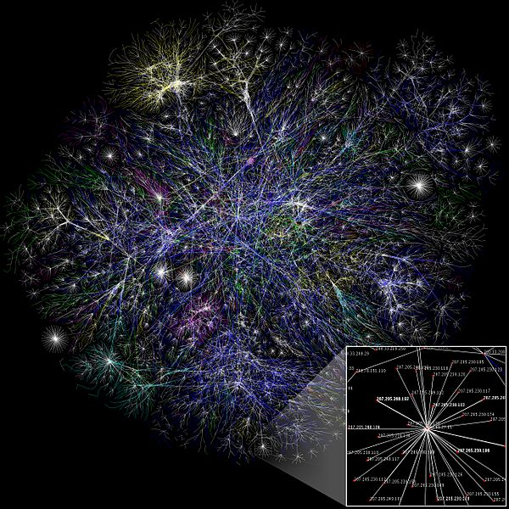
Internet
Orientace na Internetu
Většina zajímavých informací je na Internetu soustředěna do webových stránek. Pro usnadnění orientace ve stránkách vznikly specializované služby. Abychom se dostali k informacím, které hledáme, používáme tzv. odkazy. Nejznámějšími službami, které systematicky s odkazy pracují, jsou:
Internetový katalog
  www.seznam.cz
  www.centrum.cz
  www.yahoo.com
Internetový vyhledávač
  www.google.com
  www.bing.com
Grafické znázornění části Internetu.
Použité zdroje:
Wikipedie: Otevřená encyklopedie: Internet [online]. c2014 [citováno 02. 05. 2013].
Dostupný z WWW: <http://cs.wikipedia.org/wiki/Internet>
Obr.1 THE OPTE PROJECT. cs.wikipedia.com [online]. [cit. 02.05.2014]. Dostupný na WWW: <http://cs.wikipedia.org/wiki/Soubor:Internet_map_1024.jpg>
Obr.1

Slide 5





Internetový prohlížeč
Webový prohlížeč (též browser) je počítačový program, který slouží k prohlížení World Wide Webu.
Program umožňuje komunikaci s HTTP serverem a zpracování přijatého kódu (HTML, XHTML, XML apod.), který podle daných standardů zformátuje a zobrazí webovou stránku.
Mezi nejznámější webové prohlížeče patří grafické (seřazeny podle počtu uživatelů)
Google Chrome
Internet Explorer
Mozilla Firefox
Safari
Opera
Použité zdroje:
Wikipedie: Otevřená encyklopedie: Webový prohlížeč [online]. c2014 [citováno 02. 05. 2014]. Dostupný z WWW: <http://cs.wikipedia.org/wiki/Webov%C3%BD_prohl%C3%AD%C5%BEe%C4%8D>

Slide 6
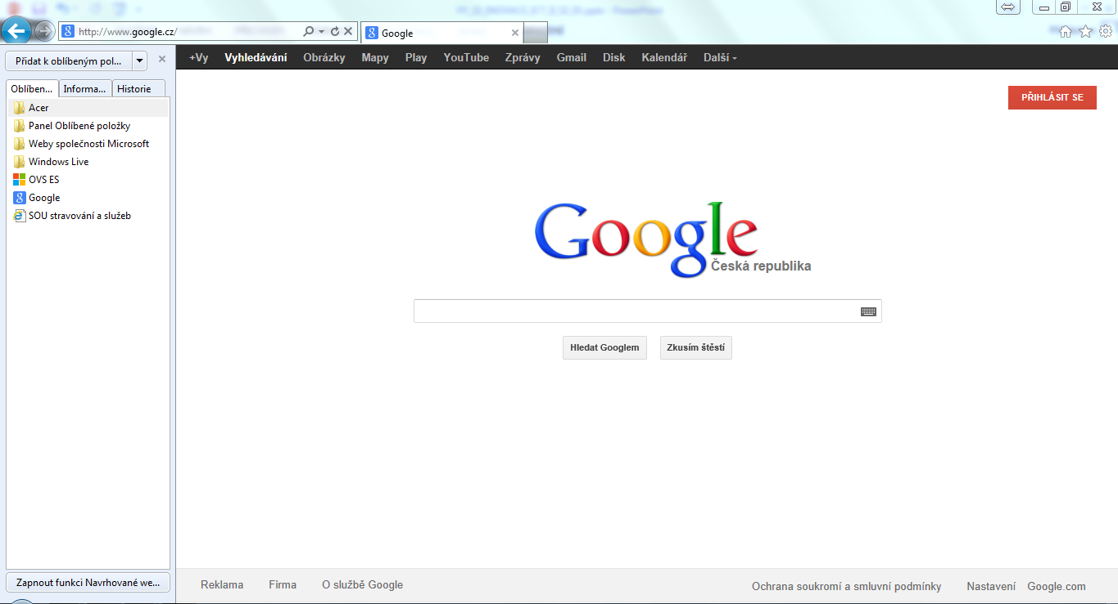
Internetový prohlížeč
Domovská stránka
Adresní řádek
Nová záložka
Nastavení
Oblíbené položky

Slide 7
BEZPEČNOST NA INTERNETU
HAMISH2K. cs.wikipedia.org [online]. [cit. 22.7.2013]. Dostupný na WWW: http://cs.wikipedia.org/wiki/Soubor:X31_T43_laptop.png
Základní vysvětlení:
Bezpečnost na internetu je relativně široký pojem a zároveň důležitý problém, jak pro běžné uživatele, tak administrátory velkých sítí.
I celé státy mají zájem na bezpečném internetu a tak se snaží zamezit provozu stránek s ilegálním obsahem, nebo zamezit samotné nelegální činnosti pomocí zákonů.
Např. Čína nebo Írán blokují celé části internetu (drastická cenzura).
Použité zdroje:
Wikipedie: Otevřená encyklopedie: Bezpečnost na internetu [online]. c2014 [citováno 02.05. 2014]. Dostupný z WWW: <http://cs.wikipedia.org/wiki/Bezpe%C4%8Dnost_na_internetu>

Slide 8
BEZPEČNOST NA INTERNETU
Proti čemu se na internetu bráníme:
SPAM – hromadné rozesílání nevyžádané pošty
KEYLOGGER – program získávající přístupové údaje z navštívených serverů
SPYWARE – program získávající informace o Vaší práci s PC
MALWARE – programy sloužící k poškození vašeho operačního systému
PHISHING – program získávající přístupové údaje z navštívených serverů
Použité zdroje:
Wikipedie: Otevřená encyklopedie: Bezpečnost na internetu [online]. c2014 [citováno 05.05. 2014].
Dostupný z WWW: <http://cs.wikipedia.org/wiki/Bezpe%C4%8Dnost_na_internetu>

Slide 9
BEZPEČNOST NA INTERNETU
Jak se obezřetně chovat na Internetu:
Nesdělovat a neuveřejňovat soukromá data
Používat aktuální antivir, antispyware, firewall.
Pravidelně aktualizovat používaný operační systém a užívané programy
Používat bezpečné heslo, nezapisovat, neukládat a nesdělovat ho.
Neotvírat neznámé či podezřelé soubory, programy nebo přílohy poštovních zpráv.
K citlivým službám se připojovat pouze z vlastního PC a nikdy přes neznámou Wi-Fi.
Připojovat se k internetovému bankovnictví, e-mailové schránce, či jiným citlivým službám zásadně přes HTTPS protokol.
Použité zdroje:
Wikipedie: Otevřená encyklopedie: Bezpečnost na internetu [online]. c2014 [citováno 02.05.2014]. Dostupný z WWW: <http://cs.wikipedia.org/wiki/Bezpe%C4%8Dnost_na_internetu>

Slide 10
Zadání úkolů
1. Přidejte stránku www.sou-stravovani.cz k oblíbeným položkám
2. Otevřete stránku www.sou-stravovani.cz přejděte na „O škole“ a změňte velikost zobrazení na 125%.
3. Otevřete stránku www.bezpecnyinternet.cz > zvolte Začínající uživatel > Procházení webu >
> Spusťte Test prověření znalostí .
Výsledek oznamte vyučujícímu

Slide 11
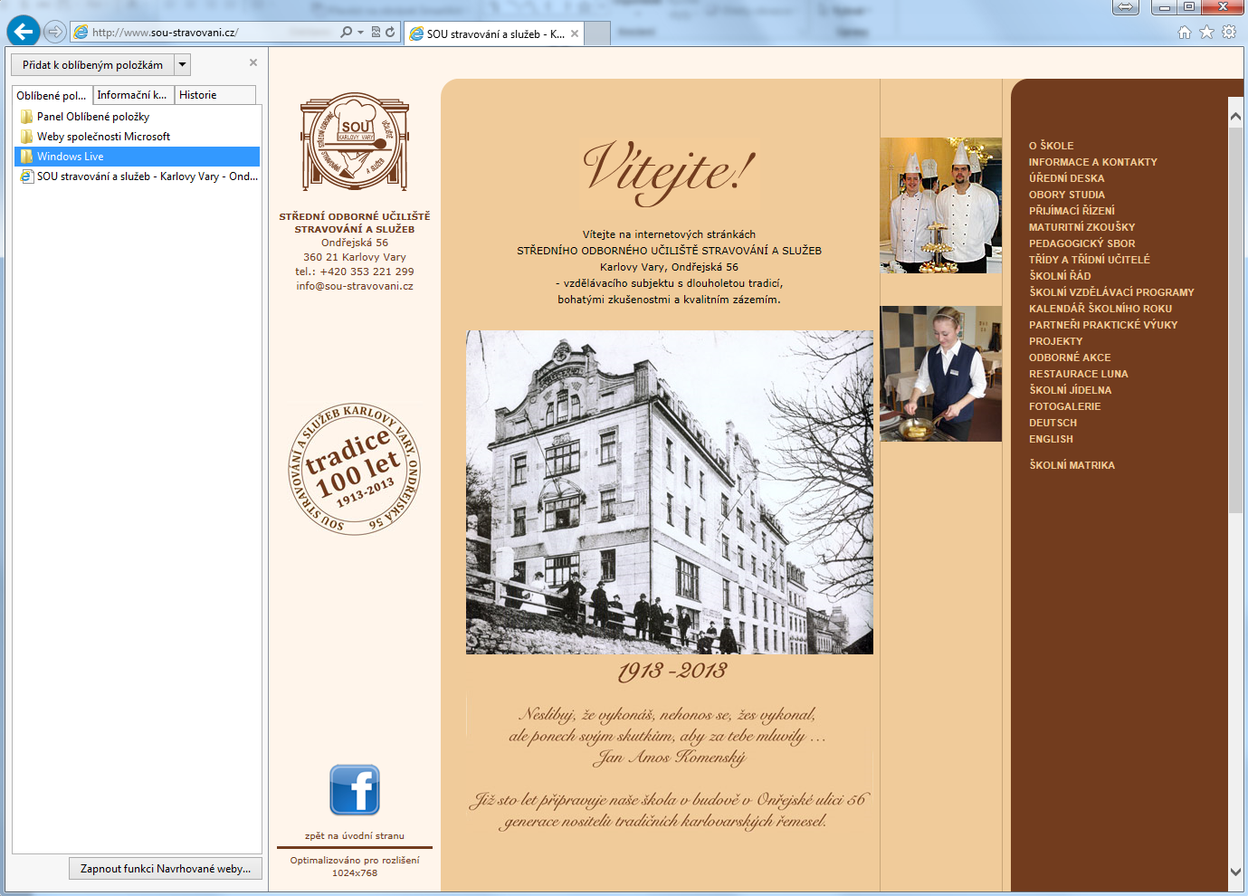
Řešení úkolů
1. Přidejte stránku www.sou-stravovani.cz k oblíbeným položkám
Otevři program Internet Explorer
2. Zadej adresu
3. Klikni na Přidat k oblíbeným
4. Vložené stránka se zobrazí zde

Slide 12
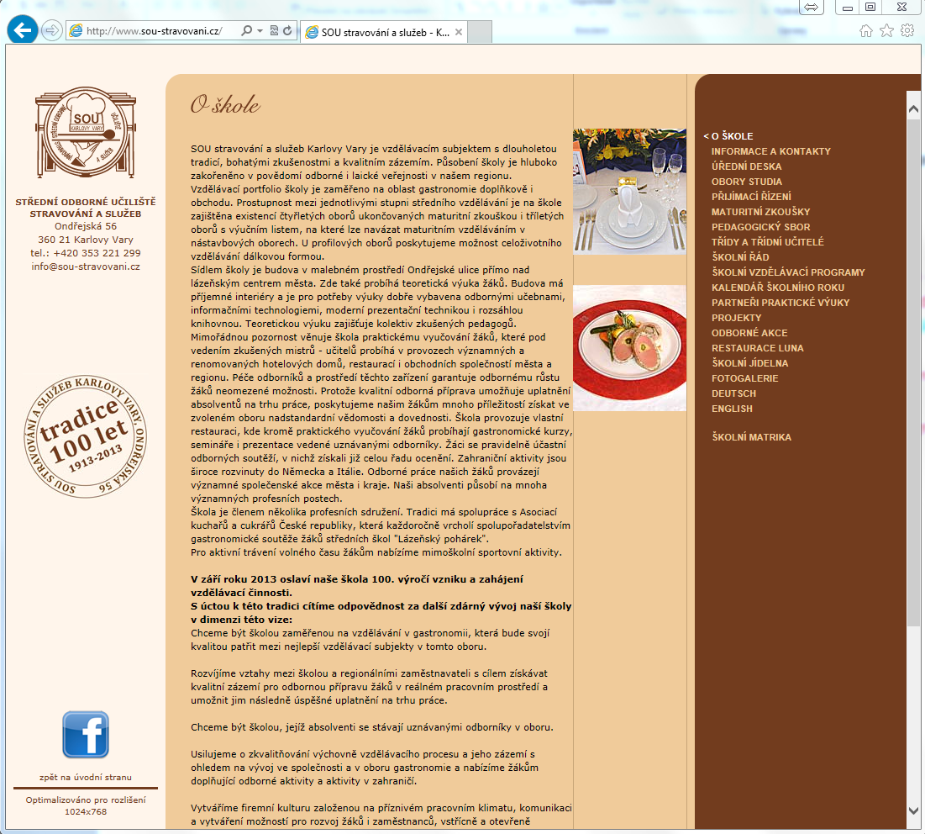
Řešení úkolů
2. Změňte velikost zobrazení na stránce na 125%.
1. Klikni na Nástroje > Velikost > > 125%
ZKRATKA: CTRL + / CTRL –
NEBO
CTRL + točení kolečkem myši

Slide 13
Řešení úkolů
3. Otevřete stránku www.bezpecnyinternet.cz > zvolte Začínající uživatel > Procházení webu >
> Spusťte Test prověření znalostí .
Výsledek oznamte vyučujícímu
  Správná odpověď: dozvíte se po vyhodnocení testu

